Slide 1
Сайт it-management

Slide 2
Цели и задачи
Создать интерактивный и удобный сайт для удобного менеджмента it-проектов.
Увеличение сотрудников к нашей клиентской базе на удобной платформе поможет как и сотрудникам так и руководителям

Slide 3
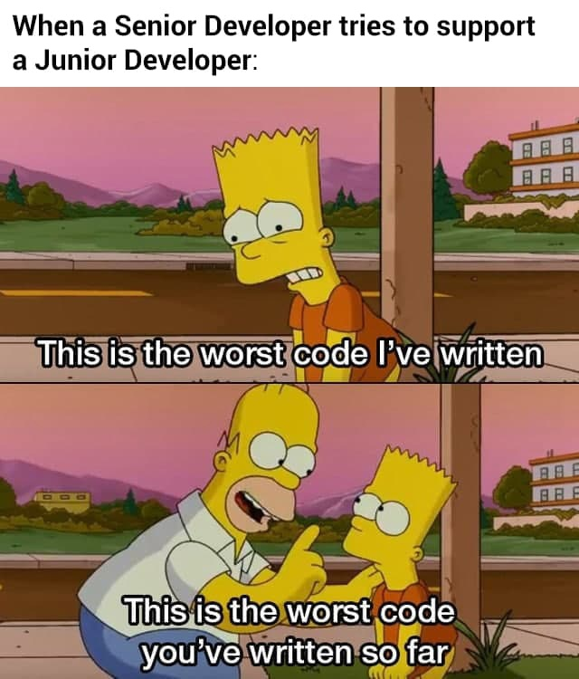
Основная аудитория
По нашим данным сайтом будут пользоваться люди
Работающее в it направлении.

Slide 4
Проблемы и ее решения
Большинство компаний пользуются несколькими приложениями для анализа своих рабочих и автоматизации процессов закрытий задач.
В моем сайте сразу будет анализ сотрудников и автоматическое закрытие задач.

Slide 5
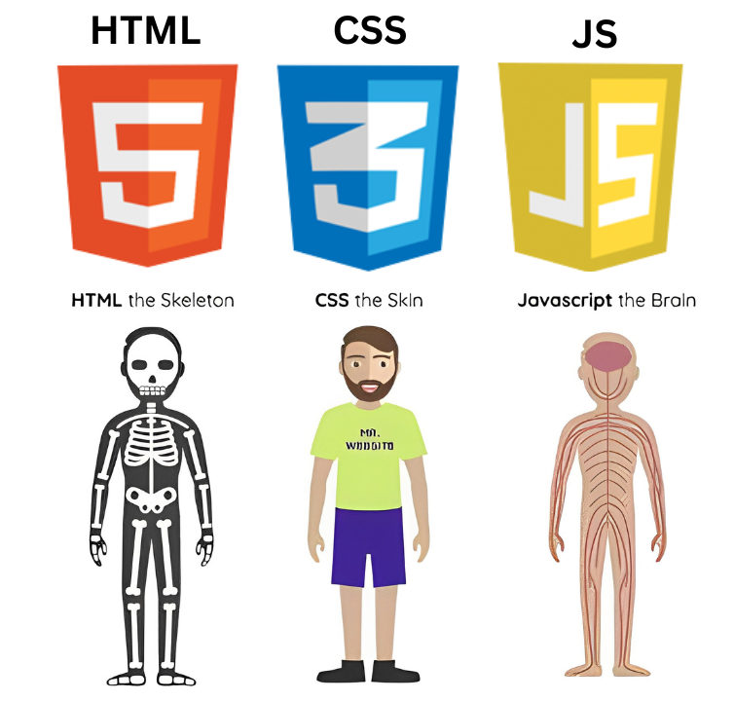
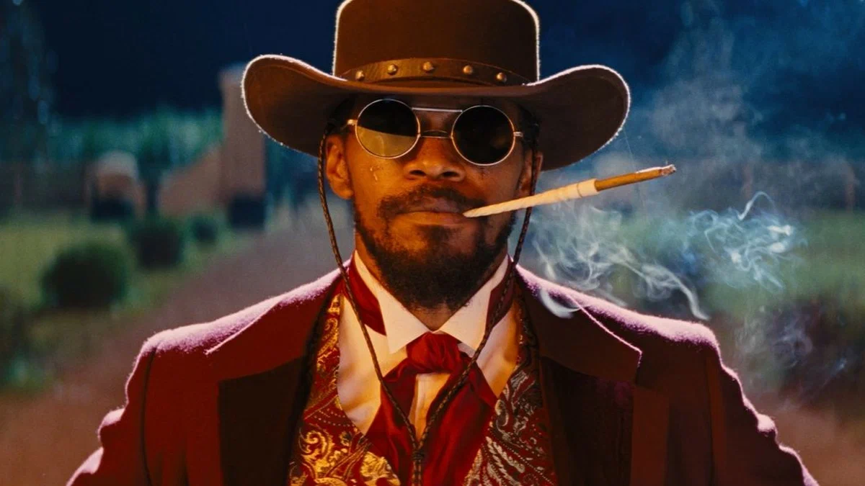
Реализация и сроки
Мой проект написан на нескольких стадиях
Frontend написан на html,css
Backend написан на Django
Сайт будет сдан до 25.12.24

Slide 6

Будущее проекта
В будущем у в моей команде будет 10 бэкендеров которые будут отвечать за развитие проекта.
Так же 5 фронтендеров которые будут изменять стилизацию сайта.
4 дизайнера кторые будут изменять стилизацию сайта.

Slide 7
Задача для фронтендера
Основная задача – сверстать по макету фигма

Slide 8
Задача для бэкендеров
Основная задача – подключить базу данных sqlite3. Создать регистрацию/вход.
Подключить рассылку на почту и платежку.

Slide 9
Итог
Мы хотим получить готовый продукт, готовый к размещению
Оставить возможность развивать проект в будущем
Завершить до 25.09.24
-Сайт должен быть удобен для пользователя
-Выполнить тех. задание

Slide 10

Спасибо за внимание

